Slide 1
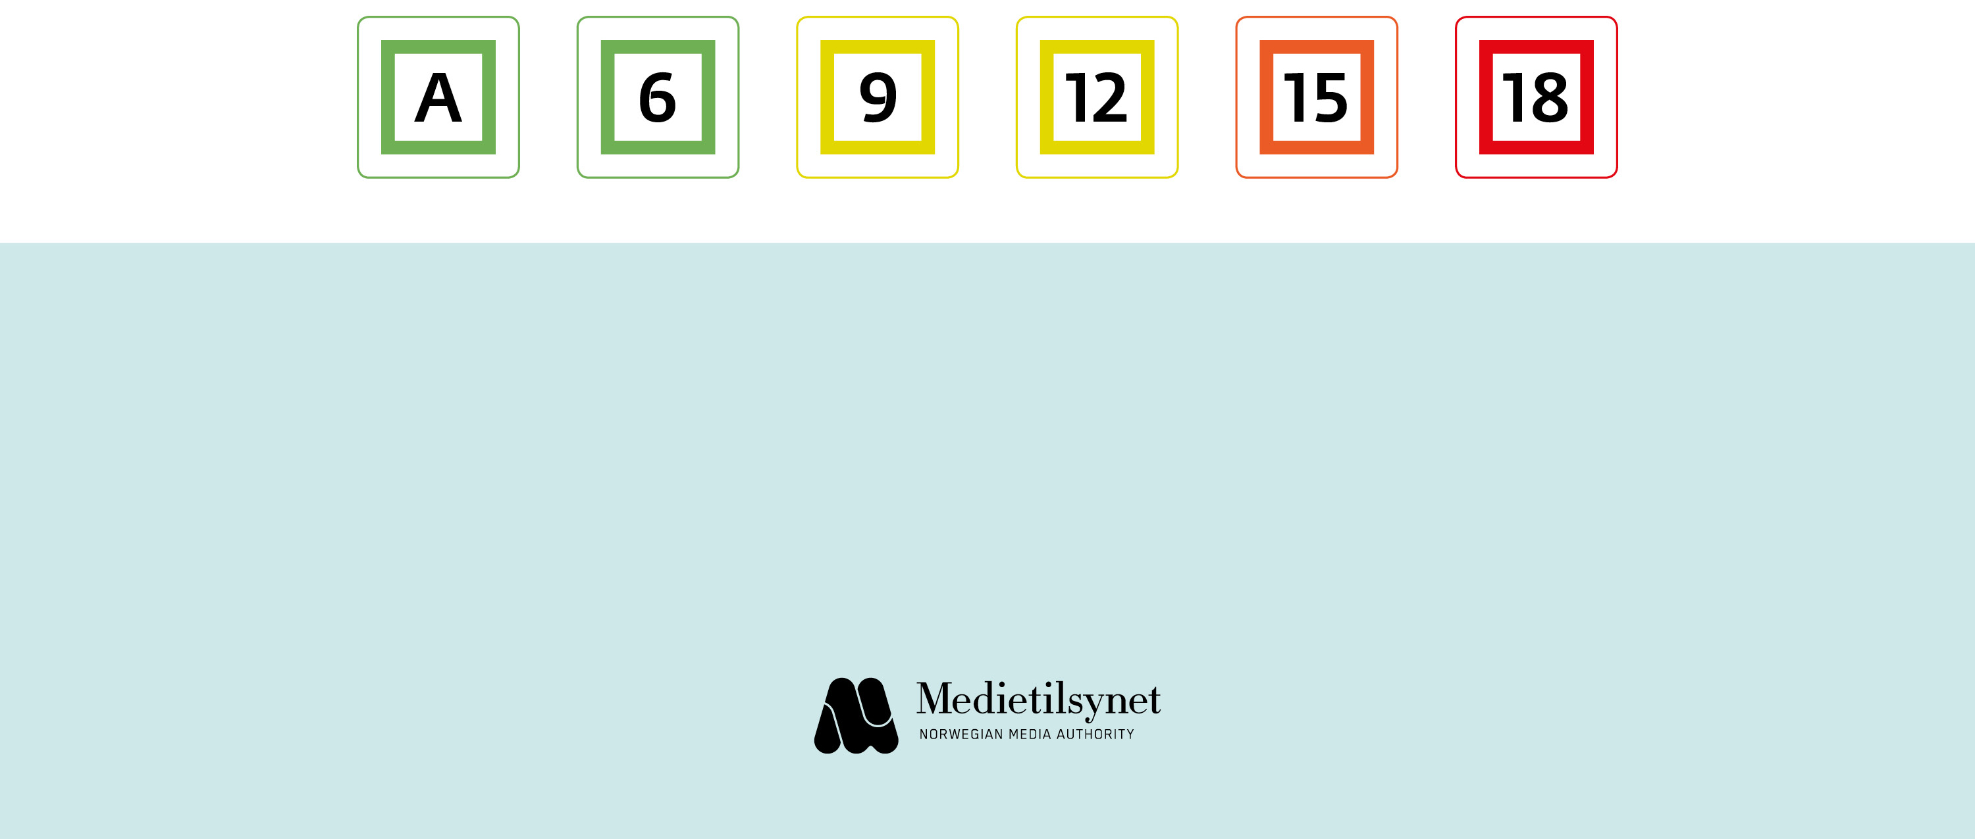
Ny lov om beskyttelse av barn
Presentasjon av lovens hovedinnhold

Slide 2
Innhold
Hva, hvem, når?
Gjennomgang av tre lovbestemte beskyttelsestiltak
Klage, sanksjoner, tilsyn

Slide 3
Hva, hvem, når?

Slide 4
Hva?
«Bildeprogram»
Bildeprogram: samlebegrep som er ment å dekke audiovisuelt innhold på de plattformer som omfattes av loven

Slide 5
Hvem?
Loven vil gjelde de viktigste plattformene for formidling av levende bilder:
Fremvisning ved allmenn sammenkomst (inkl. kinovisning)
Tilgjengeliggjøring av videogram
Audiovisuelle bestillingstjenester (nett-tv, VoD/klikkefilm) (norske tjenester)
Fjernsyn (vanlig lineære tv-sendinger) (norske kanaler)

Slide 6
Når?
Loven ble vedtatt av Stortinget 12. desember 2014
Loven trer i kraft 1. juli 2015

Slide 7
Lovens formål
Lovens § 1: «Loven har til formål å beskytte mindreårige mot skadelig påvirkning fra levende bilder.»

Slide 8
Konkrete beskyttelsestiltak
Tre beskyttelsestiltak er lovfestet:
En plikt til å sette aldersgrense på alle bildeprogram som faller inn under lovens virkeområde (aldersklassifisering).
En plikt til å sikre at den fastsatte aldersgrensen overholdes (alderskontroll).
3) En plikt til å informere (merking) om aldersgrensen.

Slide 9
Beskyttelsestiltak 1: Plikten til å sette aldersgrense

Slide 10
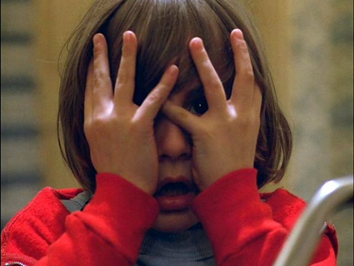
Nye aldersgrenser
Alle
6 år
9 år
12 år
15 år
18 år

Slide 11
Kinofilm
Medietilsynet skal fastsette aldergrenser for kinofilm.
(Kinofilm: bildeprogram som primært er produsert for fremvisning på kino eller annet visningssted)
Medietilsynets aldersgrenser er lovpålagt og bindende å følge for bildeprogramdistributører og visnings- og omsetningssteder.
Aldersgrensen skal følge bildeprogrammet i 10 år på alle senere visnings- og omsetningsplattformer.
http://www.medietilsynet.no/filmdatabasen/

Slide 12
Bransjefastsatte aldersgrenser
Bransjen (v/bildeprogramdistributør) skal sette aldersgrense for bildeprogrammer Medietilsynet ikke har klassifisert
Aldersgrensene skal fastsettes på bakgrunn av retningslinjer utarbeidet av Medietilsynet.
Notes:
Definisjon i beskl. § 2 bokstav e): «den som har, eller har ervervet, rettighetene til tilgjengeliggjøring av bildeprogrammet på det norske markedet»
Den som har visnings- eller omsetningsrettighetene i Norge på den aktuelle plattformen, og som stiller programmet til rådighet for innholdstilbydere og/eller publikum i Norge (eks. film/videogramdistributør, fjernsynskringkaster, VoD-tilbyder/tilbyder av bestillingstjeneste)
En kino eller annen aktør kan bli bildeprogramdistributør i de tilfeller de direkteimporterer et bildeprogram fra utlandet
Rent tekniske videreformidlere (infrastruktureiere, nettoperatører) omfattes ikke (eks. Canal Digital, Get)

Slide 13
Unntak fra klassifiseringsplikt
Nyhets- og aktualitetsstoff
Eks. nyhetssendinger og andre programmer med aktuelt nyhetsstoff
Undervisnings- og forskningsstoff
Eks. programmer som brukes i utdanning- eller opplæringsvirksomhet
Informasjonsstoff om ideell/politisk/religiøs virksomhet
Eks. programmer om/med informasjon om ideelle organisasjoner eller virksomhet. Overføring fra politiske møter og debatter, programmer med informasjon om politisk virksomhet. Overføring av religiøse seremonier hvor allmennheten har tilgang (eks. gudstjenester mv.), programmer med informasjon om ulike religioner.

Slide 14
Klassifiseringsunntak forts.
Musikkstoff
Eks. programmer som utelukkende inneholder musikk, overføringer fra kulturarrangement o.l.
Idrettsstoff
Eks. sportssendinger, overføringer fra idrettsarrangement o.l.
Hobby-, instruksjons- og fritidsstoff
Eks. programmer som utelukkende inneholder hobbyarbeid. Programmer om lek, mote, hagearbeid, byggarbeid, matlaging, innredning, spørrekonkurranser o.l. Rene instruksjonsvideoer som følger med produkter, «how to»-videoer knyttet til lovlige aktiviteter o.l.
Direktesendinger
Inkl. direkteoverføring av et arrangement på en kino eller annet visningssted

Slide 15
Tilknyttet materiale
Def. beskl. § 2 bokstav c): «innhold som tilgjengeliggjøres før, under, eller etter et bildeprogram, inkludert reklame, egenreklame, trailere og lignende.»
Tilknyttet materiale er ikke bildeprogram og skal ikke aldersklassifiseres.
Men: plikt til å tilpasse tilknyttet materiale til det aktuelle bildeprogrammets aldersgrense.
På tv gjelder vannskilleregler også for tilknyttet innhold

Slide 16
Beskyttelsestiltak 2: Alderskontroll

Slide 17
Alderskontroll
Enhver som tilgjengeliggjør bildeprogram som har fått aldersgrense etter reglene i beskyttelsesloven, plikter å iverksette egnede tiltak for å sikre at aldersgrensen overholdes.
Hvilke sikringstiltak som vil være egnet, avhenger av type formidlingsplattform.
Lovfesting av minstekrav – ytterligere regler kan fastsettes i forskrift

Slide 18
Alderskontroll forts.
Fjernsyn
Forbud mot å sende alvorlig skadelig innhold
Tjenestetilbyder skal ved valg av sendetid eller tekniske tiltak sørge for at mindreårige ikke får tilgang til skadelig innhold (gradert vannskille gjelder også for ikke-klassifiseringspliktig innhold). Nyhet/aktualitet unntatt.
Bestillingstjenester/VoD:
Tjenestetilbyder skal tilby tiltak som kan aktiveres av mottaker for å hindre mottak av skadelig innhold (foreldrekontroll). Nyhet/aktualitet unntatt.
Tjenestetilbyder skal iverksette tiltak som hindrer mottak av alvorlig skadelig innhold (eks. PIN-koder, passord e.l.)

Slide 19
Alderskontroll forts.
Fremvisning ved allmenn sammenkomst
Visnings- og omsetningssted plikter å utforme rutiner for og gjennomføre alderskontroll ved tilgjengeliggjøring av klassifiseringspliktig bildeprogram
Ledsagerregel gjelder (ett trinn høyere aldersgrense, 18-årsgrensen er absolutt)
Videogram:
Omsetningssted plikter å utforme rutiner for og gjennomføre alderskontroll ved tilgjengeliggjøring (salg, utleie, utdeling mv.)

Slide 20
Beskyttelsestiltak 3: Informasjonsplikt

Slide 21
Informasjonsplikt
Loven innebærer en generell lovfestet plikt til å informere om fastsatt aldersgrense på bildeprogram.
Aldersgrensen skal være tilgjengelig for publikum før beslutning om kjøp eller bestilling blir tatt, og før fremvisning. Krav om tydelig og nøytral merking.
Informasjonsplikten må tilpasses den enkelte plattform og form for tilgjengeliggjøring.

Slide 22
Informasjonsplikt forts.
Fjernsyn
Tjenestetilbyder skal informere muntlig om aldersgrensene før programmet starter eller tydelig merke bildeprogrammet med aldersgrense under hele sendetiden. Aldersgrense skal være tilgjengelig i tjenestetilbyderens programoversikter og elektroniske programguider.
Bestillingstjenester/VoD
Tjenestetilbyder skal informere om aldersgrensene før endelig bestilling gjennomføres, samt i presentasjon og omtale av bildeprogrammet.

Slide 23
Informasjonsplikt forts.
Fremvisning ved allmenn sammenkomst
Visnings- og omsetningssted skal informere om aldersgrensen ved annonsering og billettkjøp
Videogram
Bildeprogramdistributør skal informere om aldersgrensen ved tydelig merking på forsiden av videogrammets omslag.

Slide 24
Klage, sanksjoner, tilsyn mv.

Slide 25
Klage
Medietilsynets vedtak etter loven kan påklages
Klageinstans: Medieklagenemnda

Slide 26
Sanksjoner
Advarsel
Overtredelsesgebyr
Tvangsmulkt

Slide 27
Korrigert aldersgrense
Vedtak om ny aldersgrense
Sanksjoner iverksettes dersom ny aldersgrense ikke følges opp

Slide 28
Tilsyn
Medietilsynet vil føre tilsyn med at loven etterleves
Kontroller
Mottak av tips
Vil ta i bruk ulike virkemidler – «tilsynsmetodikk»

Slide 29
Takk for oppmerksomheten! line.langnes@medietilsynet.no Tlf. 69 30 12 56

